Slide 1




矿山深井降温设备出海中东
战略合作方案
汇报人
合作方
日期
洪汉秋
岱路集团 CEO
吴玉祥 董事长
山东昱祥制冷设备有限公司
2026年7月7日
中国 · 山东
Notes:
尊敬的吴总，您好。非常荣幸今天能与您交流。这份方案，是我们岱路集团为山东昱祥量身打造的出海中东战略蓝图。我们相信，凭借您卓越的技术和我们深厚的中东资源，我们一定能共同开启一个全新的全球市场。

Slide 2







从三山岛到中东：一个等待被全球验证的中国方案
▍ 从“行业禁区”到“标杆案例”，您已在中国完成硬核技术验证
-1140米的极限工况挑战
46℃ → 28℃ 的硬核突破
国家级矿业龙头权威认证
三山岛金矿千米深井内，工作面出水温度高达53℃，作业环境温度飙升至46℃，曾是困扰行业多年的“高温禁区”，国内外均无成熟解决方案。
设备投用后，将井下作业环境精准调控至人体舒适区间，不仅保障了矿工安全，更让生产效率大幅提升，彻底破解深井高温开采难题。
山东黄金集团出具官方报告：“完全满足设计要求，具备极高推广应用价值”，技术实力获行业最高级别认可，成为可复制的行业范本。
▍ 中东：全球矿业投资热土，正等待这套“中国方案”落地
沙特国家战略级赛道
86亿美元的区域市场体量
千万级高温设备刚需蓝海
矿业被沙特列为继油气、石化后的第三大支柱产业，政策红利全面释放，千亿级基建与开采市场正加速启动。
2025年GCC地区建筑与矿山设备市场规模已突破86亿美元，随着矿业开发加速，市场需求将持续保持高速增长态势。
仅沙特矿业车辆空调套件市场，2026年估值预计达4500-6000万美元，高温环境下设备升级需求迫切，市场潜力巨大。
Notes:
在正式谈合作之前，我想先表达我对您的敬佩。您在三山岛金矿创造的奇迹，不仅仅是技术上的突破，更是对矿工生命尊严的关怀。您的技术，已经在中国最艰难的工况下得到了验证。现在，中东这个巨大的市场正在向我们招手，岱路集团希望能成为您最坚实的伙伴，帮助您将这把“钥匙”变成开启全球市场的“通行证”。

Slide 3
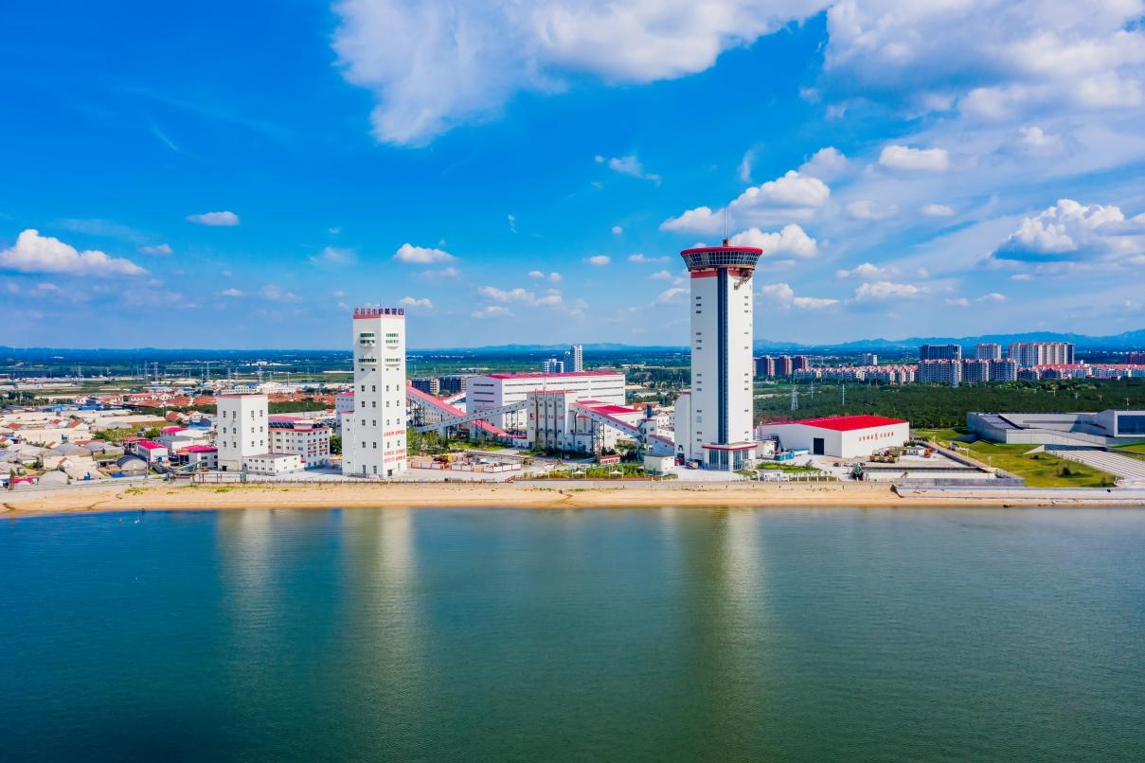
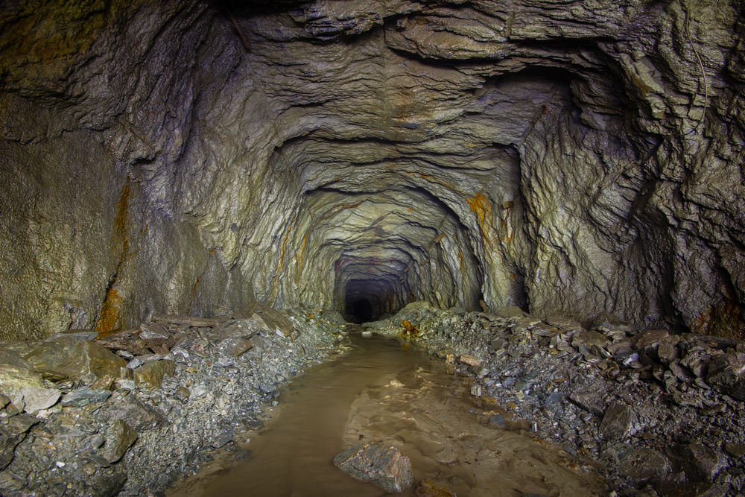
中国方案的验证：从46℃到28℃的奇迹
作业环境温度骤降
46℃→28℃
从“难以忍受”到“舒适作业”
这不仅是降温，更是生产力的释放
01 亚洲第一深井的挑战
02 井下移动降温车方案
03 官方验收高度评价
山东黄金三山岛金矿开采深度达-1140米，井下出水温度53℃，作业环境极端闷热，常规制冷手段难以奏效，是对设备性能的极限考验。
采用高效制冷与智能温控技术，设备灵活机动，适应井下复杂巷道环境。实现快速部署、即开即用，直接作用于工作面，精准解决局部高温痛点。
验收结论显示：“设备运行稳定，完全满足设计要求，具备极高的推广应用价值。”这是来自真实工况的权威背书，而非实验室数据。
Notes:
让我们再次回顾这个了不起的成就。在三山岛金矿，46摄氏度的极端环境，对任何设备和人员都是巨大的考验。而您的井下移动降温车，将温度精准地控制在了舒适的28度。这份来自山东黄金的官方报告，就是对您技术实力最有力的证明。这不仅仅是降温，这是生产力的解放，是对生命的尊重。

Slide 4
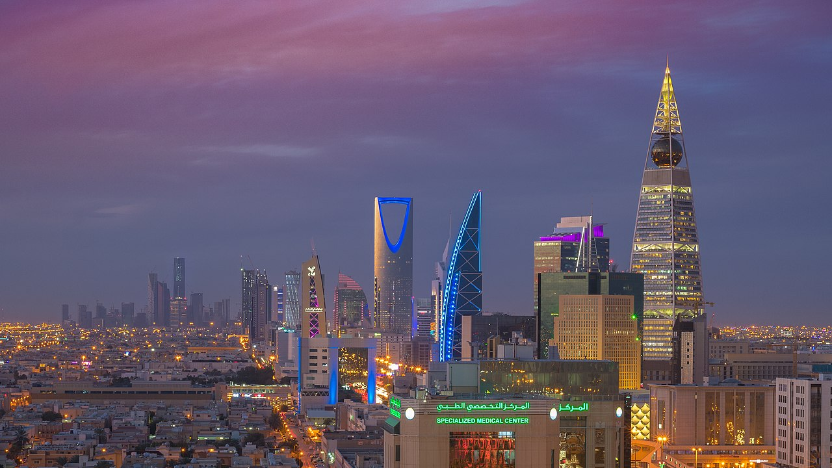





中东矿山井下降温市场：为什么现在是黄金窗口？
2.1 沙特：打造国民经济第三支柱
2030年产值倍增
千亿级投资吸引
目标产值达640亿美元，较当前增长超300%，矿业成为新增长极。
计划吸引矿业领域总投资超1700亿美元，全面推动勘探与开采。
万亿级资源储备
西部地盾黄金带
未开发矿产资源潜在估值上调至2.5万亿美元，价值洼地待挖掘。
已发现超5000处矿点，金矿资源估值超800亿美元。
沙特愿景2030核心地标：利雅得金融区，象征着国家经济转型的决心与活力。
为什么这是昱祥的独家机会？沙特矿山设备进口依赖度高达80-90%，且极度缺乏本土制造能力。随着深井开采成为常态，高温治理需求将呈指数级爆发。您的井下移动降温车技术在当地没有直接竞争对手，这是抢占蓝海市场的黄金窗口期。
Notes:
那么，为什么是现在？为什么是中东？我们先看沙特。沙特正在倾全国之力打造矿业这个第三支柱，目标宏大，投资巨大。随着大量矿山的开发，深井高温问题将成为所有矿企必须面对的挑战。而他们的设备几乎完全依赖进口，这就为我们提供了一个千载难逢的市场空白。您的设备，正是他们迫切需要的解决方案。

Slide 5
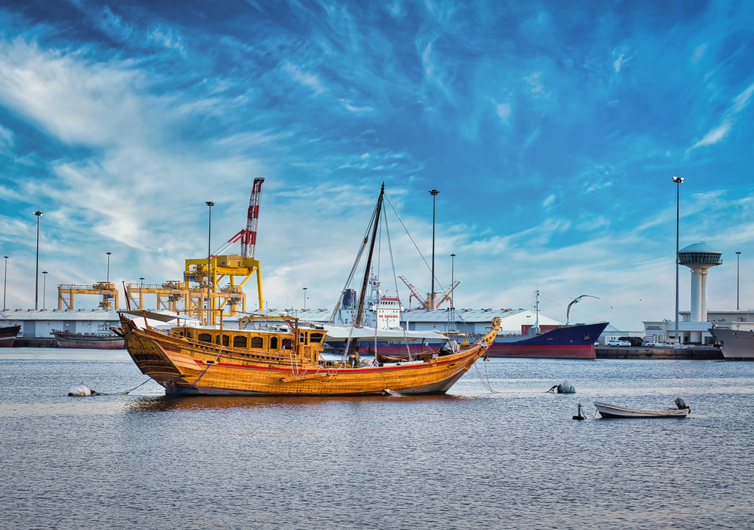



中东矿山井下降温市场：为什么现在是黄金窗口？
01 阿曼：铜矿开发的战略机遇期
马尊铜矿：百亿级旗舰项目落地
总投资4亿美元，年处理矿石250万吨，预计2027年投产，铜矿石储量达2290万吨，是中东铜矿开发的标杆工程。
政策红利：采矿权加速释放
阿曼矿产开发公司已持有14个采矿特许权，2026年6月新增12项协议，政府强力推动矿业成为经济增长新引擎。
需求质变：从“可选”到“必选”
矿山开采向深井延伸，地温升高使降温成为安全生产红线，专业降温设备不再是附加项，而是投产的核心刚需。
阿曼马斯喀特港 — 中东矿产资源进出口与物流核心枢纽
12亿美元/ 全球市场
2024年全球矿山冷却设备市场规模，行业需求持续攀升，技术迭代加速。
6% CAGR/ 区域增速
中东及北非矿业设备市场复合年增长率，资源开发热潮带动设备需求激增。
$4500万+/ 沙特细分
2026年沙特矿山车辆空调套件市场估值，年增速达7-9%，潜力巨大。
Notes:
再看阿曼。马尊铜矿这样的大型项目正在建设中，他们的开采深度将不断增加，深井降温很快就会从一个技术问题，变成一个决定项目能否顺利投产的关键问题。整个中东市场正在以惊人的速度增长，这是一个巨大的蓝海。我们的目标，就是在这片蓝海中，为昱祥抢占最有利的位置。

Slide 6



您的竞争对手是谁？
国际巨头：长板与盲区并存
硬核验证：经极端工况实战检验
产品已在三山岛金矿-1140米、46℃高温的极端工况下完成严苛验证，稳定的运行表现证明了其在超深井高温环境下的可靠性与适配性，这是进入全球高温深井市场的核心“通行证”。
以芬兰美卓(Metso)为代表的国际品牌，在碎磨、浮选等大型矿山设备领域占据主导。但其技术重心并非深井环境控制，在“深井局部移动降温”这一细分赛道，目前尚无成熟的商业化产品与技术储备。
赛道唯一：无直接竞争对手
市场定位：中东的刚需型稀缺品
您是中国唯一拥有成熟井下移动降温车产品的供应商，在该细分领域没有直接的国内外竞争对手，具备绝对的先发优势与市场定价权。
中东拥有全球储量丰富的超深高温金矿，对高效降温方案需求迫切且无替代选择。您的技术是该区域市场的“刚需型稀缺品”，拥有极高的市场价值与不可替代性。
Notes:
吴总，您可能会担心国际巨头的竞争。但我们深入分析后发现，像美卓这样的公司，他们的优势在于大型设备，而在深井局部降温这个细分赛道上，他们是空白的。您拥有的，是经过实战检验的、唯一的成熟产品。这意味着，您不是去跟别人抢蛋糕，而是去创造一个全新的市场。

Slide 7


岱路集团 × 山东昱祥：合作方案
核心策略：摒弃低效预热，直击商业转化
无需耗费时间在基础市场认知上，建议直接启动“考察+交付”双核模式。从高层对接获取意向，到全案落地转化订单，用最短路径将技术优势转化为商业成果。
第一阶段：中东商务考察团
第二阶段：品牌出海全案交付
🎯核心目标：实地拜访中东矿业核心决策层，深度洽谈并锁定明确的订单意向与合作框架。
💡行程规格：7天6夜尊享商务行程，96,800元/人（含政企高层对接、高端接待与商务晚宴）。
🚀核心目标：将考察意向转化为实际订单，搭建本地化销售网络与售后服务体系，实现持续获客。
📦全案投入：年度系统化运营，300万元/年（含渠道建设、品牌推广、本地化团队及售后支持）。
—— 以终为始，从商务对接直达商业变现，构建中东市场的长效增长模型 ——
Notes:
基于对您需求的深刻理解，我们为您设计了一套直达目标的合作方案。我们认为，您不需要再花时间去了解市场概览，而是应该直接进入实战。因此，我们建议跳过基础环节，直接启动“考察团”和“全案交付”两个核心阶段，一个负责开拓，一个负责落地，高效地将您的技术优势转化为商业成果。

Slide 8




第一阶段：中东商务考察团
¥96,800 /人| 7天6夜 · 沙特+阿曼双城深度考察
🎯 目标：实地对接中东矿业决策层，精准推介技术方案，带回3-5个有效询盘及合作意向。
🇸🇦 沙特：顶层资源与巨头对接
拜访沙特工业矿产部及Ma’aden，深入了解矿山开发规划，直面决策层推介井下降温解决方案，抢占市场先机。
重点对接：沙特矿业巨头 (Ma'aden)
沙特基础工业支柱
全球领先的综合矿业集团，沙特唯一的国家级矿业公司，掌控全境矿产资源开发，是本次考察的核心关键对接方。
🇴🇲 阿曼：标杆项目实地调研
实地考察马尊铜矿等一线项目，掌握真实工况与降温痛点；对接本土工程巨头，定制化输出解决方案，建立合作根基。
🎁 成果：签约与订单意向落地
签署合作备忘录，与中资企业及当地伙伴建立“抱团出海”联盟，锁定首批高质量订单意向，为项目落地铺平道路。
为什么选择这次考察？
这不仅是一次商务拜访，更是一次打通政府、矿企、工程方全链路的战略契机，助力昱祥从“技术出海”迈向“项目落地”。
Notes:
考察团是我们为您打通人脉、获取订单的第一步。这不是一次普通的观光，而是一场精准的商务对接之旅。我们将带您直接拜访沙特和阿曼的矿业主管部门、国家级矿业公司以及大型项目方。我们的目标很明确：在7天内，让您与关键决策者面对面，带回至少3到5个有价值的订单意向。

Slide 9



为什么这个考察团对昱祥价值巨大？
中东矿企正寻求“技术+设备+解决方案”的深度绑定，这正是我们的机会。
01 沙特模式 · 需求明确
02 昱祥优势 · 精准契合
03 岱路资源 · 渠道成熟
当地明确期望引进具备勘探开发与矿山运营全链条能力的国际伙伴，打造“沙特资本 + 外国技术管理”的深度绑定模式，而非单纯的设备买卖，需求迫切且持久。
您的“井下移动降温车”直击矿山高温痛点，提供的不仅是单一设备，更是一套包含技术支持与运维服务的完整解决方案，完美匹配当地对综合能力的要求。
我们已打通中东核心矿产资源渠道，可直接对接沙特工业与矿产资源部、阿曼能源与矿产部及MDO等关键机构，为合作搭建高效、官方的沟通桥梁。
这不仅是一次考察，更是让您的核心技术与中东雄厚的资本实力、迫切的市场需求进行一次高效、精准的价值匹配，为双方开启长期共赢的合作大门。
Notes:
为什么我们如此有信心？因为中东的矿企，特别是沙特，他们需要的不是简单的设备采购，而是技术合作。他们希望引入像您这样掌握核心技术的伙伴，共同开发资源。您的技术、设备和解决方案，完美契合了他们的需求。而岱路集团，就是促成这次完美结合的桥梁。

Slide 10

第二阶段：中东品牌出海全案交付（300万元/年）
考察团带回订单意向后，正式进入全案落地执行阶段，通过十大核心服务模块构建中东市场的稳固根基。
01
产品本地化合规认证
协助完成沙特SASO、阿曼DGSM等多国强制认证，解决准入难题，确保产品合法清关与销售。
06
行业顶级展会参展
携核心产品亮相沙特未来矿产论坛等展会，精准对接采购商与合作伙伴。
02
中东100%外资公司注册
代办沙特、阿曼等地外资独资企业注册，完成商业备案与税务登记，搭建合法经营主体。
07
本地化运维体系搭建
培训组建本地维修团队，建立海外备件仓，实现售后问题快速响应。
03
海南-中东双基地联动
利用海南自贸港政策红利，优化供应链布局，大幅降低出口物流与税务成本，提升竞争力。
08
金融与风险管控
专业审证、中信保投保及外汇结算指导，规避贸易与资金风险。
展会赋能品牌
作为中东极具影响力的矿产盛会，未来矿产论坛汇聚全球资源，是企业展示实力、对接政府与企业资源的核心窗口，助力品牌快速打入高端圈层。
04
本土渠道与服务商签约
精准筛选签约沙特、阿曼实力代理商与工程服务商，快速打通终端销售与项目落地渠道。
09
行业话语权塑造
协助策划组织行业论坛，打造企业在中东市场的领导地位与品牌声量。
05
重点项目投标支持
协助参与沙特Ma'aden、阿曼MDO等大型项目招标，提供标书制作、资质预审与现场支持。
10
动态战略复盘优化
每季度召开市场复盘会，基于数据反馈调整策略，保障业务稳步增长。
Notes:
当考察团带回意向后，我们的“全案交付”服务就会全面启动。这是一个涵盖了认证、注册、渠道、投标、品牌、服务、金融等十大模块的完整闭环。我们将作为您在中东的“本地化团队”，处理所有繁琐的落地工作，让您可以专注于技术和生产，确保每一个订单都能顺利转化和交付。

Slide 11



300万值不值？
认证与注册体系
全渠道开发铺设
自干：流程繁琐耗时，摸索成本超百万 | 合作：专业团队全程代办，极速合规落地
自干：盲目试错成本高，效果未知 | 合作：依托成熟资源网络，精准快速铺开
政企高层对接
品牌整合营销
自干：缺乏人脉背书，难触决策层 | 合作：直通核心决策人，高效建立信任连接
自干：展会零散投入大，回报低 | 合作：全媒体矩阵造势，精准触达目标客群
自主运营首年预估总投入
> 500 万元（含试错、人力及隐性成本）
与岱路合作专属方案投入
300 万元（一站式全包，无额外隐形费用）
结论：选择岱路，立省200万+成本，更能抢占市场先机，赢得宝贵时间窗口！
Notes:
吴总，您可能会问，300万一年值不值？我们算过一笔账，如果您自己从零开始摸索，光是认证、注册、找代理、参加展会，第一年没有500万根本下不来，而且还不一定能找到对的人。而我们的300万方案，不仅帮您节省了至少200万的成本，更重要的是，我们能让您直接站在我们已经搭建好的平台上，一步到位，赢得市场先机。

Slide 12
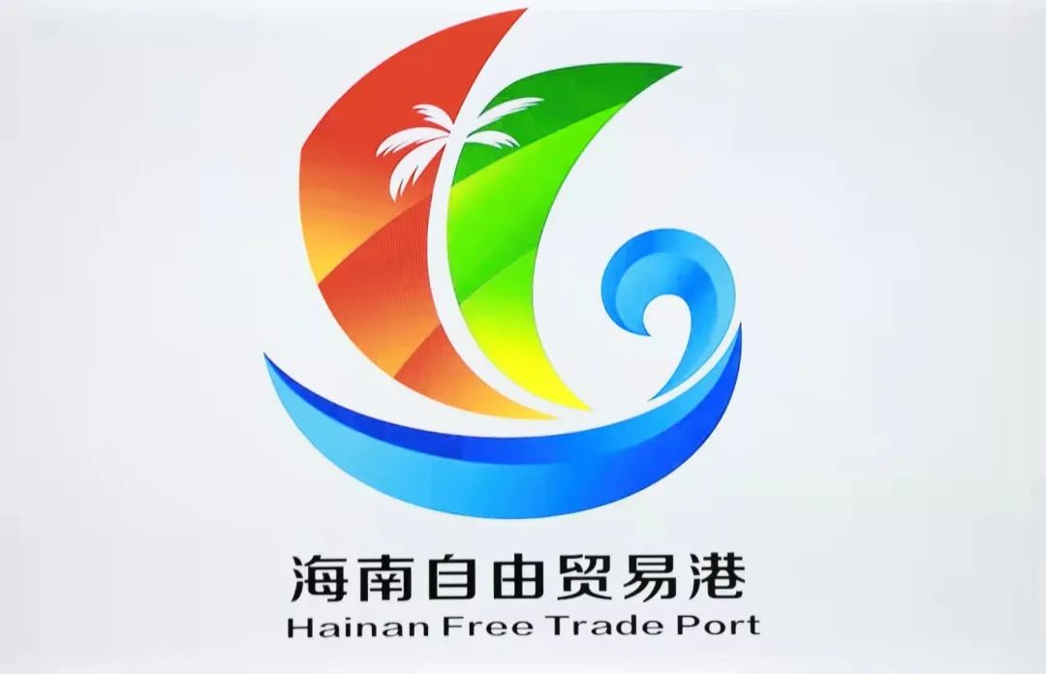
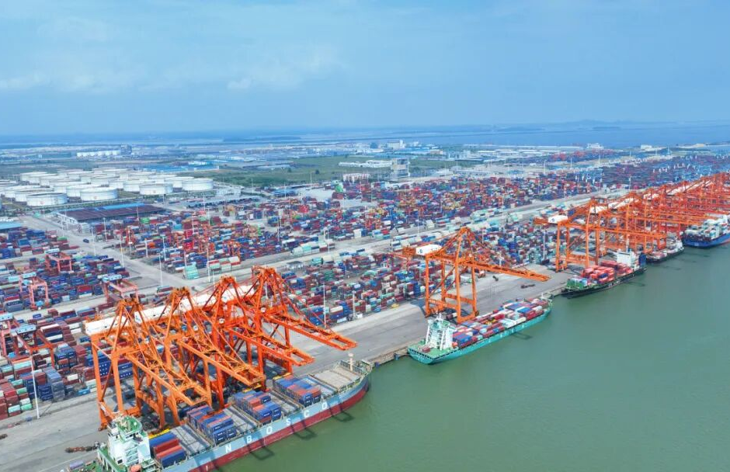
为什么“海南基地+中东市场”是天作之合？
您提前布局海南的决策，太对了。
01 / 海南自贸港政策红利
02 / 海南-中东双基地联动
税收与贸易双优：企业所得税降至15%，设备出口享关税减免；封关后贸易通道零壁垒，物流成本大幅降低。
区位枢纽：辐射东南亚、中东及非洲的最佳出海跳板，缩短海运周期，贴近新兴市场。
双轮驱动布局：海南做“研发+制造+全球备件中心”，中东（沙特/阿曼）做“销售+展示+本地化服务中心”。
高效闭环：国内产能出海，海外快速交付，实现从设备供应到全生命周期服务的本地化覆盖。
战略升维：这一模式将彻底打破地域限制，让企业从区域性制冷设备厂商，跃升为具备全球供应链、本地化服务能力的矿山降温解决方案领军者，构建起难以被复制的行业竞争壁垒与品牌护城河。
Notes:
特别值得一提的是您在海南的布局。这步棋非常有远见。海南自贸港的政策优势，结合我们在中东的基地，将形成一个完美的“双基地”联动模式。海南负责生产和研发，享受政策红利；中东负责销售和服务，贴近市场。这种模式将极大地提升您的运营效率和竞争力，让您真正成为一家全球化的企业。

Slide 13
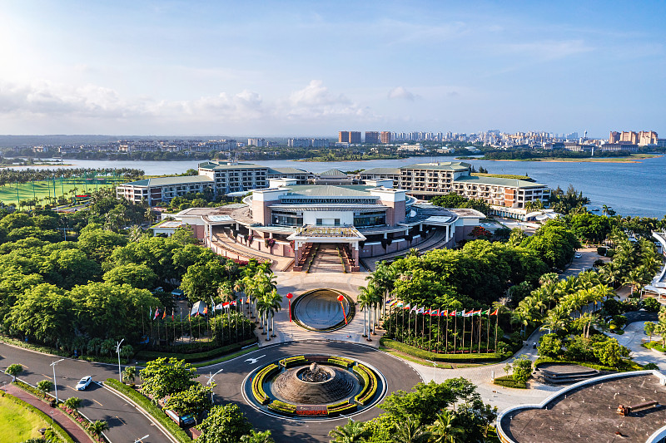



关于“全球深井降温博鳌论坛”
这不仅是一场聚焦前沿技术的行业盛会，更是抢占全球矿山降温领域话语权、链接政企资源并实现商业价值转化的关键契机。
01 汇聚中东资源
02 链接中资巨头
依托岱路集团在中东深厚的政企资源，定向邀约沙特Ma'aden、阿曼MDO等核心矿业巨头代表，汇聚顶级国际影响力。
力邀山东黄金、紫金矿业、中国五矿等领军企业分享出海经验，搭建中外矿业深度对话与务实合作的桥梁。
03 全域媒体造势
04 精准订单转化
通过蓝葵投资咨询全媒矩阵（公众号/视频号）进行全程跟踪报道，多维度放大论坛声量，提升品牌行业势能。
参会代表均为矿业采购决策层，直面潜在客户核心需求，高效实现从行业交流到商业合作的价值转化。
行业标杆加冕时刻
论坛的成功落地，将助力昱祥正式确立全球矿山降温领域的技术领航者地位，成为行业标准的定义者与品质标杆。
Notes:
您提到的想在博鳌举办全球深井降温论坛，这个想法非常有战略眼光。这不仅是一个技术交流的平台，更是建立行业话语权、批量获取客户的绝佳机会。岱路集团可以利用我们的资源，为您邀请到中东和国内的重量级嘉宾，并进行全方位的媒体传播。让这个论坛成为您加冕行业领导者地位的舞台。

Slide 14
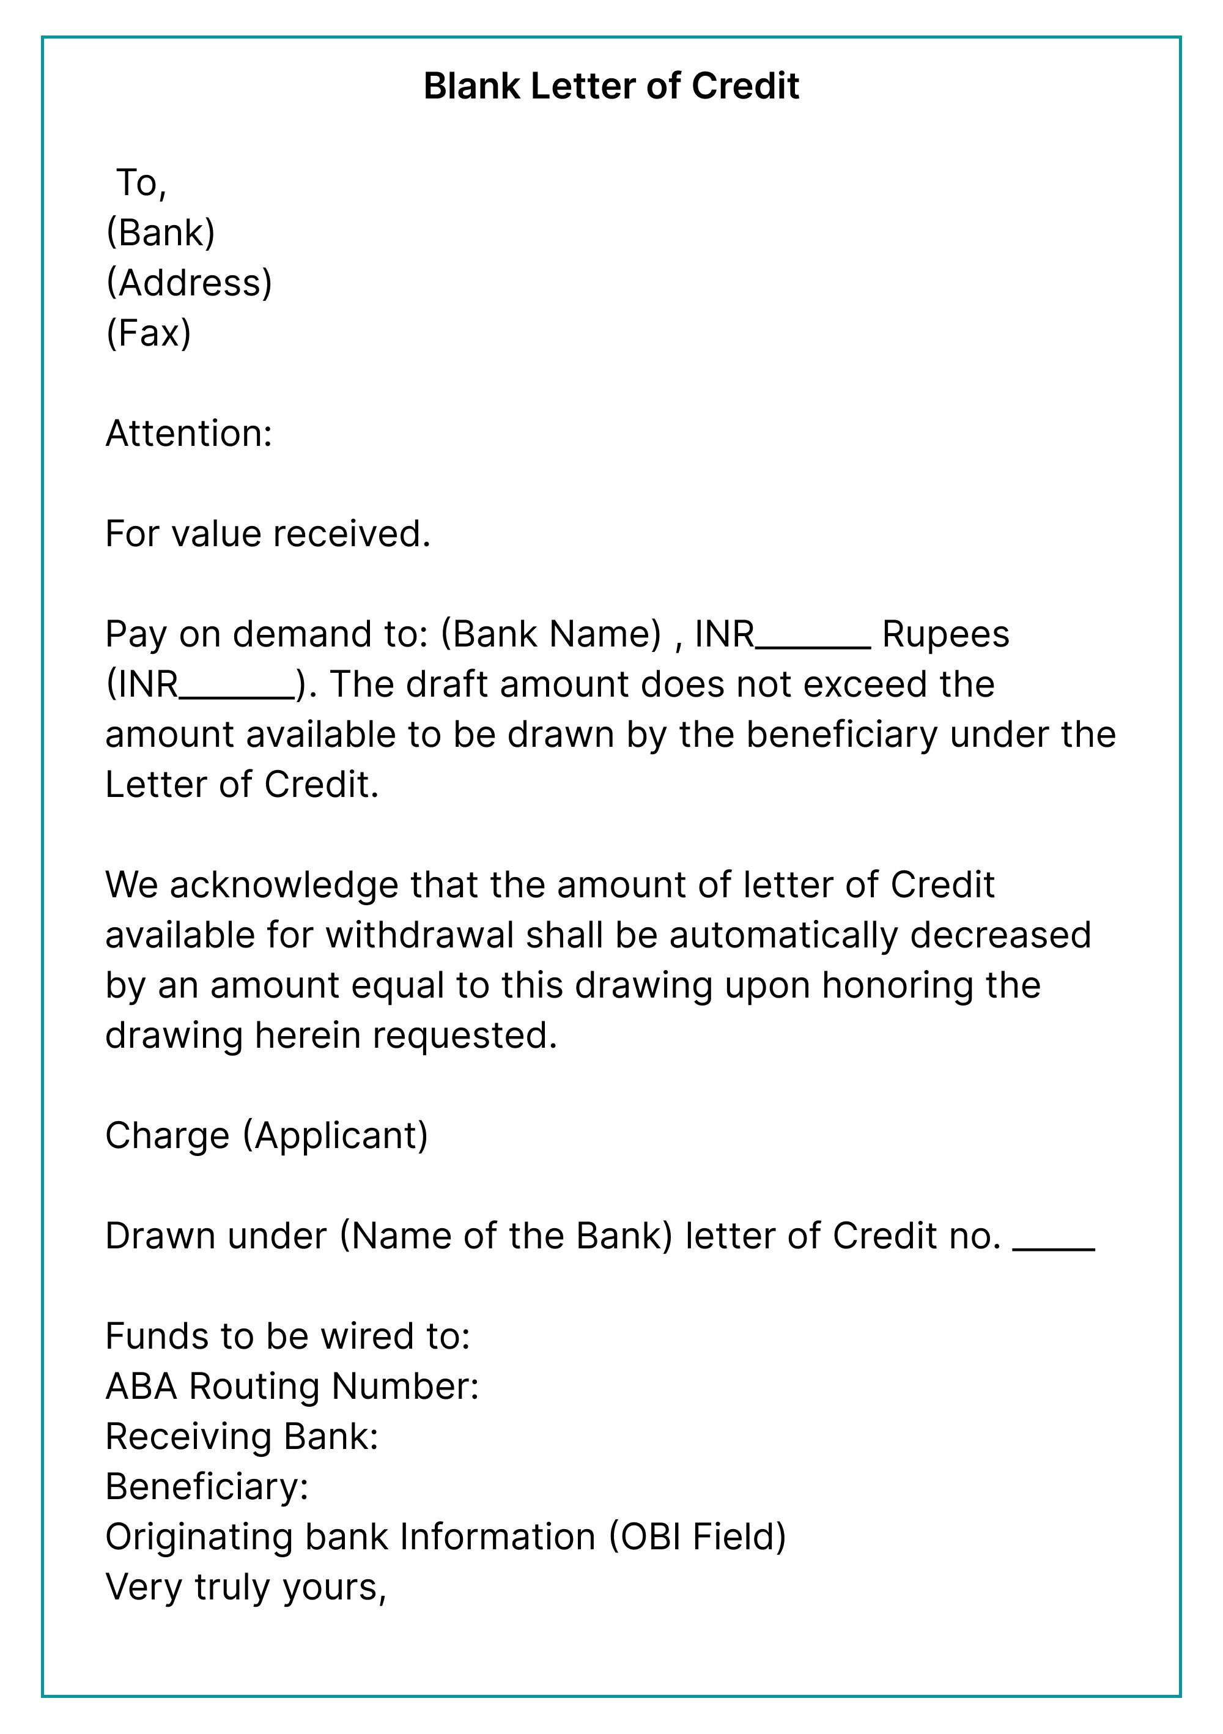
资金安全与订单节奏
01. 大额订单 (>50万美元)
推荐方式：即期信用证 (L/C at sight)
依托银行信用为付款保障，只要提交的单据符合信用证条款要求，银行即无条件付款，从根本上规避买方商业信用风险。
信用证风控重点
重点审核开证行资质、信用证有效期、交单期及各类单据要求，严防“软条款”陷阱，确保单证一致、单单一致，保障顺利收汇。
02. 中型订单 (10-50万美元)
推荐方式：30% 预付款 + 70% 见提单副本 T/T
预付款有效覆盖生产与原材料成本，见提单副本付款则确认了货物已装船发运，既降低了卖方的资金压力，也约束了买方的提货义务。
03. 小额订单 (<10万美元)
推荐方式：100% 前T/T (发货前付清全款)
典型的“款到发货”模式，尤其适用于新客户或样品单，能彻底消除资金回笼风险，实现零坏账率的资金保障。
专家审证服务：我们的资深单证团队将为您提供免费的信用证条款预审服务，识别潜在风险点，全程协助您处理交单与不符点，确保资金安全回笼。
Notes:
出海业务，资金安全是第一位的。我们为您设计了不同金额下的安全结算方式，从大额订单的信用证，到小额订单的预付款，层层把控风险。我们专业的金融团队会协助您审核每一份信用证，确保您的每一分钱都安全可靠。

Slide 15
资金安全与订单节奏
06.02 全周期执行规划：从启动到首年交付的关键里程碑
2026.07 | 签约启动与筹备
完成合作签约，组建专项考察团，敲定中东行程与政企对接名单，夯实前期基础。
2026.12 | 首批订单正式签约
实现从意向到合约的突破，拿下首个中东区域正式合作合同，标志着市场布局从筹备转向实质性落地，为后续规模化发展奠定根基。
2026.08 | 中东实地考察之行
出访沙特、阿曼核心市场，深度洽谈并带回3-5个优质询盘，达成1-2份合作备忘录。
2027.01-03 | 发货安装与交付
设备从海南智造基地整装发货，完成海外现场安装、调试与人员培训，首个合作项目顺利通过验收，实现“中国智造”的海外落地。
2026.09-10 | 资质与主体搭建
启动产品合规认证（SASO/DGSM）与当地公司注册，扫清市场准入与运营壁垒。
2027.06 | 首年目标达成
首年合作周期圆满收官，累计实现订单规模200-500万美元，完成市场破冰与初步渗透，验证商业模式并为长期增长奠定坚实基数。
2026.11 | 行业峰会精准对接
亮相沙特未来矿产论坛，直面行业头部企业与决策层，现场锁定高意向大客户。
Notes:
这是我们为您规划的合作时间线。从7月签约开始，每一步都有明确的目标和产出。我们预计在今年年底就能拿到第一个中东合同，到明年年中，实现200到500万美元的累计订单。这是一个清晰、可行的路线图，我们将与您一起，确保每一个节点都能顺利达成。

Slide 16






致吴总：关于腾讯会议的具体沟通事项
01 考察团时间与核心人员
确认8月出行的可行性及随行名单。中东矿企决策层高度认可“一把手”对接，建议您亲自带队以体现重视程度。
04 博鳌论坛的筹办决策
确定是否于今年启动“全球深井降温博鳌论坛”，初步议定会议规模、拟邀嘉宾及核心议题方向。
02 首批重点目标市场锁定
优先攻坚阿曼马尊铜矿（项目在建，降温刚需明确），同步启动沙特Ma'aden矿业集团的高层对接与需求摸排。
05 合作模式与推进策略
决策采用“考察团+全案交付”打包模式，还是分阶段分步推进，明确双方权责与时间节点。
03 海南基地出口与物流链路
明确设备从海南自贸港出口的通关流程、跨境物流方案，核算运输成本与时效，确保供应链高效稳定。
核心建议：紧抓中东矿业窗口期，直接启动“打包方案”
中东矿业市场机遇稍纵即逝，山东黄金已率先布局。作为其长期战略伙伴，建议快速决策，以打包模式切入，抢占市场先机，避免错失行业红利。
Notes:
为了让我们的合作尽快启动，我建议明天的会议重点讨论这五个具体事项。尤其是考察团的时间和人员，以及合作模式的确认。我的建议是，抓住当前的市场窗口期，直接采用打包方案，快速行动。您的老朋友山东黄金已经在沙特取得了突破，我们应该抓住这个机会，紧随其后。

Slide 17
结语
“改善矿工作业环境，让他们效益大增”
—— 这不仅是一句口号，更是对劳动者价值与尊严的庄严承诺。
从三山岛金矿46℃的高温炙烤，到28℃的清凉恒温，您用技术重塑了矿山作业的标准。这不仅仅是环境的降温，更是对每一位矿工生命质量的提升。当工作不再是煎熬，效率与尊严便会随之而来，这正是科技赋予产业最温暖的力量。
中东的矿山，同样渴望这样的改变；那里的矿工，同样值得拥有这份安全与舒适。岱路集团愿做连接中国技术与中东需求的坚实桥梁，将这份改善环境、创造价值的智慧带到每一个井下，让科技的光芒跨越山海，点亮产业升级的新未来。
Notes:
最后，我想说，您那句“改善矿工作业环境”深深打动了我。这背后是对人的尊重和关怀，这正是您事业的伟大之处。中东的矿工也面临着同样的困境，他们同样值得拥有安全舒适的工作环境。岱路集团非常希望能成为连接您和他们的桥梁，将这份技术和善意传递到中东。

Slide 18

风已起，船已备。
吴总，中东见。
岱路集团CEO 洪汉秋 · 2026年7月7日
联系方式：岱路集团 吴主任 18676577313 | 关注「蓝葵投资咨询」公众号，获取更多出海干货
Notes:
风已起，船已备。万事俱备，只待您的决定。期待与您携手，共同驶向中东这片充满希望的蓝海。吴总，我们中东见！谢谢大家。

